Slide 1

نمذجة البيانات التنبؤية والتوقع

Slide 2
أهداف التعلم
ينفذ عملية التوقع في مايكروسوفت إكسل Microsoft Excel
يعرف مفهوم نطاق الثقة.
3
يعدد ميزات وعيوب النمذجة التنبؤية.
يعرف مصطلح التوقع.
يحدد الخطوات المتبعة في عمليات التنبؤ.
2
يصنف المخططات أو الرسومات البيانية المتنوعة للتوقع.
يعرف مفهوم نموذج التحسين.
4
]
1
يعرف مصطلح النمذجة التنبؤية.
يقدم وصفا واضحا لفئات النمذجة التنبؤية.
يحدد خطوات عملية النمذجة التنبؤية.
يطبق عملية التحسين باستخدام أداة إكسل سولفر.
يقيم نتائج عملية التحسين ويحدد التوصيات المستقبلية.
5
إعداد المعلمة : منال الرحيلي

Slide 3

أهداف الدرس
أن تعرف الطالبة مصطلح النمذجة التنبؤية .
أن تذكر الطالبة سبب استخدام التحليلات التنبؤية في المؤسسات والشركات .
أن تصف الطالبة فئات النمذجة التنبؤية .
أن تذكر الطالبة فئات النمذجة التنبؤية .
أن تقارن الطالبة بين النماذج المعاملية والنماذج غير المعاملية .
أن تذكر الطالبة المصادر التي يعتمد عليها المتخصصون في عمل تحليلات النماذج التنبؤية .
أن تذكر الطالبة مهام النمذجة التنبؤية .
أن تقارن الطالبة بين التصنيف والانحدار .
أن تعدد الطالبة ميزات النمذجة التنبؤية .
أن تعدد الطالبة عيوب النمذجة التنبؤية .
أن تعدد الطالبة طرق استخدام النمذجة التنبؤية في المسائل الأكثر تعقيدًا .
أن تذكر الطالبة خطوات عملية النمذجة التنبؤية .
أن تنشأ الطالبة نموذجًا تنبؤيًا في إطار علم البيانات .
أن تقيم الطالبة النموذج التنبؤي بعد إنشائه وتدريبه .
أن تذكر الطالبة تحديات النمذجة التنبؤية .
أن تعدد الطالبة أدوات النمذجة التنبؤية .
أن تشرح الطالبة تطبيقات النمذجة التنبؤية .
إعداد المعلمة : منال الرحيلي

Slide 4
نمذجة البيانات التنبؤية
تلجأ المؤسسات والشركات لاستخدام النمذجة التنبؤية لتحليل الأحداث المستقبلية المتعلقة بنشاطها التجاري، وذلك بهدف اتخاذ أفضل القرارات.
ويمكن استخدام نماذج التنبؤ لفهم ومعرفة شرائح وفئات المستهلكين، ولتقدير المبيعات المحتملة، أو لفهم ومعرفة القضايا الأمنية للحسابات.
النمذجة التنبؤية Predictive Modeling
هي أسلوب إحصائي تستخدم فيه النتائج والبيانات السابقة للتنبؤ بالأحداث أو النتائج المستقبلية.
إعداد المعلمة : منال الرحيلي

Slide 5
نمذجة البيانات التنبؤية
ما هي النمذجة التنبؤية؟ What is Predictive Modeling?
تعتبر التحليلات التنبؤية فرغـا مـن فروع علـم تحليل البيانات المتقدم، وتستعين هذه التحليلات بالبيانات السابقة، إلى جانب طرق أخرى كالنمذجة الإحصائية، وتنقيب البيانات، وتعلم الآلة، وذلك لتقديم التنبؤات حول النتائج المستقبلية لقرارات أو لعمليات معينة تقوم بها الشركات أو المؤسسات، وتستخدم الشركات والمؤسسات التحليلات التنبؤية للتعرف على أنماط معينة في هذه البيانات يمكن من خلالها تحديد الفرص والمخاطر. فعلى سبيل المثال، تجمع خدمة الأرصاد الجوية البيانات بشكل يومي عن المتغيرات المختلفة المتعلقة بحالة الطقس مثل درجات الحرارة والرطوبة وغيرها، مما يمكنها من التنبؤ بحالة الطقس في الأيام القادمة.
تستخدم التحليلات التنبؤية على نطاق واسع في مجال الرعاية الصحية وذلك بهدف تحسين طرق تشخيص وعلاج المرضى المصابين بالأمراض المزمنة، وتستخدم إدارات الموارد البشرية والشركات نماذج التنبؤ في تحسين عمليات اختيار وتعيين الموظفين، وأما البنوك فتستخدمها بشكل واسع للكشف عن عمليات الاحتيال.
إعداد المعلمة : منال الرحيلي

Slide 6
مثال
عندما أصبح فيروس كورونا 19-COVID وباء وأصاب جميع الدول في أنحاء العالم، اعتمد خبراء الصحة في كثير مـن الـدول علـى علـم البيانات لنمذجة السلوك الوبائي للمرض وللتنبؤ بمعدلات العدوى والوفيات، ولقد أسهمت النماذج التي تم تطويرها في تمكين الجهات الصحية والباحثين والعاملين في المجال الطبـي مـن تطوير طرق لكبح جماح انتشار الجائحة، والحد من آثارها المحتملة.
أجرى باحثون في جامعة الملك سعود في المملكة العربية السعودية –وذلك بالتعاون مع جامعات أخرى- دراسة تنبؤية حول انتشار فيروس كورونا 19-COVID في المملكة، وهدفت تلك الدراسة إلى التوصل إلى فهم عميق للسلوك المتغير للعدوى باستخدام النماذج التنبؤية والمحاكاة، واستعان الباحثون ببيانات واحصائيات دقيقة صادرة من وزارة الصحة السعودية لدعم نماذجهم بمعلومات عن انتشار الوباء، ولتقديم التوقعات المحتملة حول أعداد الإصابات، لقد ساعد هذا التقدير في اتخاذ القرارات المناسبة من قبل الحكومة والجهات المسؤولة في المملكة، وذلك من خلال اتخاذ التدابير الفعالة للمراقبة والوقاية، وتضمنت هذه التدابير فرض القيود على السفر والتنقل وإغلاق المدارس والمساجد، وكان لها تأثير عظيم في تأخير الوصول لذروة تفشي الوباء والحد من معدلات الإصابة وانتشار الوباء في المملكة.
إعداد المعلمة : منال الرحيلي

Slide 7
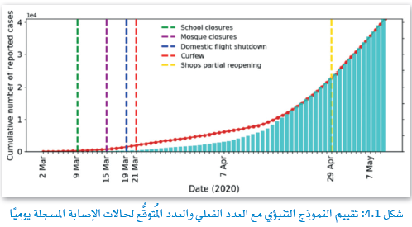
مثال
لقد أصبح القيام بعمليات النمذجة أمرا مهما خلال تلك الفترة، ويرجع ذلك بشكل أساس إلى توفر البيانات الحقيقية، التي ساهمت في تقديم نماذج التنبؤ لانتشار المرض من خلال مقارنة الأعداد المتوقعة للإصابات بالعدد الفعلي لها، أصبح عدد الحالات المكتشفة حديثا يتناقص مع دخول الإجراءات المختلفة مثل الإغلاق وقيود السفر حيز التنفيذ، وكان في ذلك دليل واضح على أن تنبؤات الباحثين كانت قريبة جدا مما حدث فعلًا، كما يظهر في الشكل 4.1، حيث تظهـر الاعمدة في الشكل المعلومـات التراكمية حول الأعداد الحقيقية للإصابة
بينما يظهر الخط الأحمر توقعات عدد الإصابات
ويعرض المخطط البياني أيضا التواريخ التي تم فيها
فرض القيود المختلفة.
إعداد المعلمة : منال الرحيلي

Slide 8

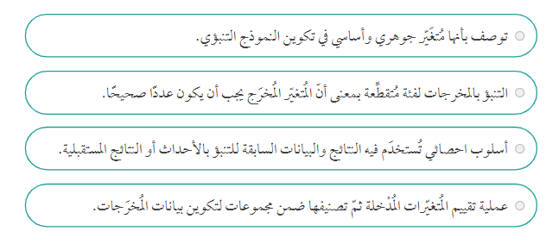
تقويم تكويني
إعداد المعلمة : منال الرحيلي

Slide 9

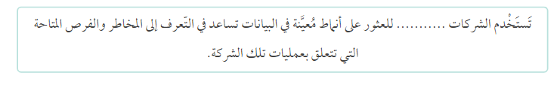
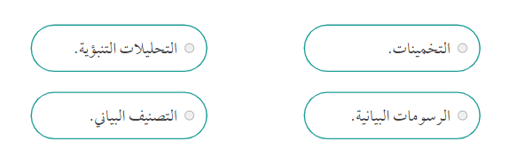
تقويم تكويني
إعداد المعلمة : منال الرحيلي

Slide 10
فئات النمذجة التنبؤية
النماذج غير المعاملية
النماذج المعاملية
تتمثل مهمة المتعلم في النمذجة التنبؤية بالوصول إلى الدالة أو العلاقة الوظيفية التي تربط متغيرات الإدخال بالمخرجات (التنبؤات) في بيانات التدريب Training Data ، وذلك بصرف النظر عن طبيعة ومعاملات تلك الدالة.
بمجـرد الـوصـول إلـى هـذه العلاقة الوظيفية، يمكن استخدامها للتنبؤ بقيم المخرجات بناء على متغيرات الإدخال المختلفة، وتصنف النماذج التنبؤية إلى فئتين :
أن نماذج تعلم الآلة غير المعاملية ليست معنية بتكوين الافتراضات حول دالة التعيين Mapping Function ، فيمكن لمثل هذه النماذج مثلا تقدير طبيعة العلاقة الوظيفية من خلال بيانات التدريب . وتعد هذه النماذج خيارا ممتازا لتحليل الكميات الكبيرة من البيانات بدون أي معرفة سابقة عنها.
SOCIAL
تعتبر الافتراضات جزءا أساسيا من أي نموذج من نماذج البيانات، فهـي تحسن التنبؤات وتجعل النموذج أسهل للفهم، يضع النموذج المعاملي افتراضات محددة حول شكل الدالة التي سيتم تعيينها ، ويفترض مجموعة محددة مسبقا من المعاملات، وذلك بشكل مستقل عن تلك الموجودة في أمثلة التدريب، وهكذا فإن النموذج المعاملي يقوم بتلخيص بيانات التدريب من خلال هذه المجموعة من المعاملات.
POLITICAL
ECONOMIC
TECHNOLOGICAL
LEGAL
Mercury is the closest planet to the Sun
Venus is the second planet from the Sun
Jupiter is the biggest planet of them all
Despite being red, Mars is a cold place
فئة تحتوي على عدد محدد من المعاملات وتسمى بالنموذج المعاملي
فئة لا تحتوي على عدد محدد من المعاملات، ويطلق عليها تسمية النموذج غير المعاملي.
المعامل Parameter / يمكـن وصـف المعـامـل بأنـه مـتغـيـر جوهري وأساسي في تكوين النموذج.
إعداد المعلمة : منال الرحيلي

Slide 11
يعتمد المتخصصون في عمل تحليلات النماذج التنبؤية على البيانات من المصادر التالية :
بيانات عملياتية
البيانات
الطبية
البيانات
المالية
بيانات العملاء
إعداد المعلمة : منال الرحيلي

Slide 12
يعتمد المتخصصون في عمل تحليلات النماذج التنبؤية على البيانات من المصادر التالية :
المعلومات
الديموغرافية
بيانات التسويق الرقمي
إحصائيات
الويب
البيانات
الجغرافية
إعداد المعلمة : منال الرحيلي

Slide 13
مقارنة بين النماذج المعاملية وغير المعاملية
المعيار | النماذج المعاملية | النماذج غير المعاملية
بيانات التدريب | تتطلب بيانات تدريب أقل من النماذج غير المعاملية . | تتطلب بيانات أكثر بكثير من النماذج المعاملية لتقدير العلاقة أو دالة التعيين .
سرعة التدريب | أسرع إنجازًا من الناحية الحسابية ويمكن تدريبها بشكل أسرع لوجود معاملات محدودة للتدريب . | تستغرق وقتًا أطول للتدريب حيث تتضمن تحليل علاقات أكثر تعقيدًا يتم تقديرها أثناء عملية التدريب .
الملاءمة | قد لا تقدم هذه النماذج أفضل ملاءمة للبيانات ومن المستبعد أن تتطابق تمامًا مع دالة التعيين . | توفر هذه النماذج تنبؤات أكثر دقة من النماذج المعاملية من حيث ملاءمة البيانات ولكن الخوارزميات في هذه النماذج تكون عرضة لمشكلة فرط التخصيص
التعقيد | تتميز إجراءاتها بسهولة فهمها وتفسيرها . | إجراءاتها أكثر تعقيدًا وصعوبة سواء من ناحية إمكانية التفسير أو الفهم .
إعداد المعلمة : منال الرحيلي

Slide 14

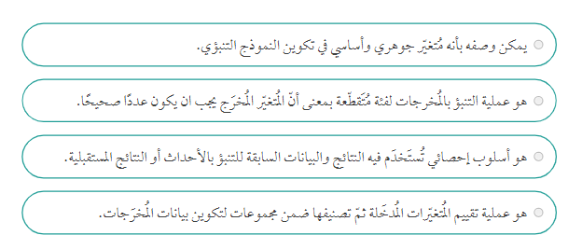
تقويم تكويني
إعداد المعلمة : منال الرحيلي

Slide 15

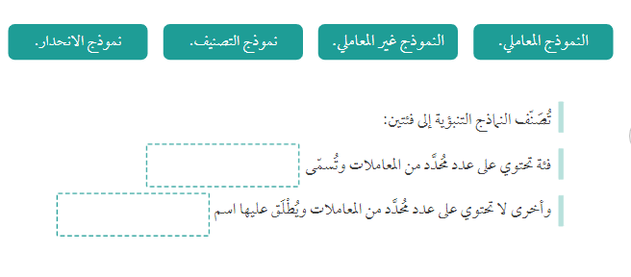


تقويم تكويني
إعداد المعلمة : منال الرحيلي

Slide 16
مهام النمذجة التنبؤية
6. السلاسل الزمنية Time Series
1. التصنيف Classification
1
6
2
5. نموذج اكتشاف القيم الشاذة Outlier Detection
2.الانحدار Regression
5
3
3. التوقع Forecasting
4. التجميع Clustering
4
إعداد المعلمة : منال الرحيلي

Slide 17
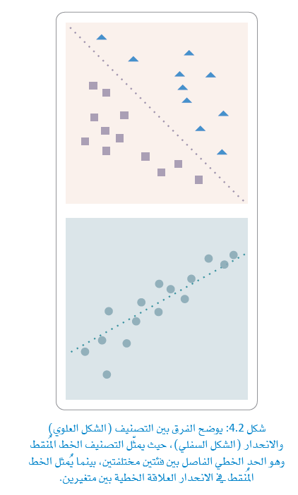
مهام النمذجة التنبؤية
تعد نماذج التصنيف Classification والانحدار Regression من أهم وأكثر النماذج استخداما في مهام النمذجة التنبؤية.
Classification
Regression
إعداد المعلمة : منال الرحيلي

Slide 18
مهام النمذجة التنبؤية
الانحدار Regression
التصنيف Classification
يعتمد نموذج الانحدار على مبدأ إيجاد علاقات رياضية تربط بين متغيرين، بحيث يمكن تنبؤ أحدهما من خلال معرفة المتغير الآخر، ويطلق على المتغير المدخل اسم المتغير المستقل Independent Variable ، بينما يطلق على المتغير المخرج اسم المتغير التابع Dependent Variable ، ويتنبأ هـذا النموذج بالقيم المحتملة للمتغيرات التابعة من خلال معالجة قيم المتغيرات المستقلة، يتم تمثيل هذا النموذج بيانيا في صورة خط مستقيم (انحدار خطي) يتقارب مع جميع نقاط البيانات المستقلة. ويمكن لنموذج الانحدار على سبيل المثال التنبؤ بمدة بقاء شخص إبان دخول المستشفى، ويمثل عدد الأيام في المستشفى المتغير التابع، أما معدل النبض لذلك الشخص مثلا فيمثل المتغير المستقل.
يعتمد نموذج التصنيف على عملية تقييم المتغيرات المدخلة ثم تصنيفها ضمن مجموعات لتكوين بيانات المخرجات، وبذلك فإن المتغير الذي سيتم توقعه ستكون له قيما متقطعة Discrete ، وقد تكون هذه القيم ببساطة مجرد إجابة لسؤال معين بـ "نعم" أو "لا". ويستخدم نموذج التصنيف في تقييم عمليات التمويل والبيع بالتجزئة، حيث بمقدوره جمع المعلومات بسرعة وتصنيفها في مجموعات لتقديم الإجابات عن الأسئلة المتعلقة بتلك العمليات.
إعداد المعلمة : منال الرحيلي

Slide 19
مقارنة بين التصنيف والانحدار
الانحدار
التصنيف
1. الانحدار هو التنبؤ بناتج كمي مستمر بمعنى أن المتغير المخرج يجب أن يكون قيمة مستمرة أو عددا حقيقيا.
1. التصنيف هو التنبؤ بالمخرجات لفئة متقطعة بمعنى أن المتغير المخرج يجب أن يكون عددا صحيحًا.
2. تستخدم خوارزمية الانحدار لتعيين قيمة المدخل x مع المتغير المخرج ذو القيم المستمرة (y).
2. تستخدم خوارزمية التصنيف لتعيين قيمة المدخل x مع المتغير المخرج ذو القيم المتقطعة (y).
إعداد المعلمة : منال الرحيلي

Slide 20
مهام النمذجة التنبؤية
التجميع Clustering
التوقع Forecasting
يصنف نموذج التجميع البيانات إلى مجموعات بناءً على الخصائص المتشابهة بينها، ثم يستخدم بيانات كل مجموعة Cluster لتحديد النتائج على نطاق واسع لكل مجموعة . وهـنـاك نـوعـان مـن طـرق التجميع يتم استخدامهما في هذا النموذج:
وهـو إجراء وتقديم تقديرات رقمية معينـة بنـاء على تحليل البيانات السابقة والتي يطلق عليها البيانات التاريخية. وتستخدم شركات الاستثمار التوقعات للتنبؤ بأسعار الأسهم في التداولات اليومية أو طويلة الأجل، ويعتبر نموذج التوقع من أكثر نماذج التنبؤ شيوعًا حيث يتميز بإمكانيات استخدام كثيرة في العديد من المجالات.
  1. التجميع الصلب Hard Clustering يعتمد على تصنيف البيانات إلى مجموعات متميزة، حيث يمكن أن تنتمي كل نقطة بيانات إلى مجموعة واحدة فقط،
  2. التجميع الناعم Soft Clustering يعتمد على تعيين احتمالات لكل نقطة بيانات، حيث يمكن أن تنتمي نقاط البيانات إلى أكثر من مجموعة واحدة. ويمكن للشركات استخدام نموذج التجميع لتحديد استراتيجيات التسويق لفئات معينة من المستهلكين.
إعداد المعلمة : منال الرحيلي

Slide 21
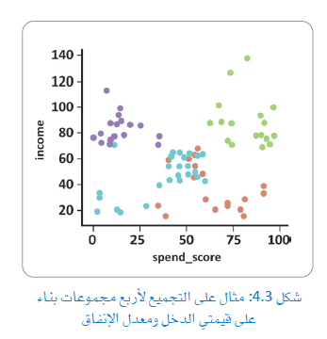
مهام النمذجة التنبؤية
نموذج اكتشاف القيم الشاذة Outlier Detection
السلاسل الزمنية Time Series
تستخدم نماذج السلاسل الزمنية قيم البيانات المتوفرة سابقا ضمن تسلسل زمني محدد كعوامل الإدخال في مجموعة البيانات؛ وذلك من أجل التنبؤ بقيم جديدة أو أحداث مستقبلية، ويمكن لهذه النماذج تقديم التوقعات المستقبلية لاتجاهات أو أحداث فريدة أو متعددة. يمكن لنماذج السّلاسل الزمنية أيضا تحليل تأثير العوامل الخارجية كتلك الموسمية والعارضة (غير المتوقعة) التي قد تحدث على القيم والاتجاهات المستقبلية،
على سبيل المثال يمكن لشركة صناعات إلكترونية استخدام نموذج السلاسل الزمنية لتحليل الوقت المطلوب لمعالجة الطلبيات على مدار العام الماضي وبالتالي يمكن للنموذج التنبؤ بمتوسط وقت المعالجة الشهري . تستخدم طرق أخرى للنمذجة التنبؤية في المسائل الأكثر تعقيدا.
يطلق مصطلح القيم الشاذة على قيم البيانات غير المتجانسة أو تلك المنفصلة عن بقية البيانات في مجموعة البيانات، ويمكن لنماذج اكتشاف القيم الشاذة فحص وتحديد القيم الغريبة وغير العادية في البيانات، وتقييم مدى ارتباطها بفئات أو أرقام أخرى.
إعداد المعلمة : منال الرحيلي

Slide 22
من طرق النمذجة التنبؤية
الشبكات العصبية
Neural Networks
التعزيز الاشتقاقي Gradient Boosting
نماذج بروفيت
Prophet Models
النماذج الخطية العامةGeneral linear Models
أشجار القرار Decision Trees
إعداد المعلمة : منال الرحيلي

Slide 23
عملية النمذجة التنبؤية
يمكن تعريف النمذجة التنبؤية ببساطة على أنها عملية تنفيذ خوارزميات على مجموعات من البيانات لإنشاء التنبؤات، ويتم في هذه العملية إنشاء نموذج وتدريبه، ثم التحقق من صحته وإدخال التحسينات عليـه عند الحاجة، للحصول على المعلومات المناسبة التي تلبي احتياجات المؤسسة. وتتكون الخطوات الأساسية لإجراء النمذجة التنبؤية بشكل نموذجي من:
  جمع البيانات وتنظيفها Data collection and cleaning
  إن من المهم القيام بجمع البيانات من جميع المصادر المتوفرة بهدف استخراج المعلومات اللازمة لعملية النمذجة، وبعد ذلك تتم عمليـة تنظيفها من الشوائب والقيم الشاذة للحصول على تقديرات دقيقة. وتطبق هذه الخطوة على: البيانات المختلفة مثل عمليات البيع والشراء والاستبانات الخاصة بالعملاء، والبيانات الإحصائية الخاصة بالاقتصاد والمسح السكاني، والبيانات التي يتم جمعها بشكل آلي عبر الويب ومن خلال الأجهزة المختلفة وغير ذلك.
  تحويل البيانات Data transformation
  تتم عملية تحويل البيانات بتوحيـد بنـيـة وصياغة البيانات باستخدام عمليات معالجـة دقيقـة للحصـول علـى
  البيانات في صورتها النهائية، وتشمل هـذه العمليـة تحـديـد نطاقات معينة لقيـم البيانات وإزالة القيم الغريبة
  والبيانات الشاذة مـن خـلال تحليل الارتباط . Correlation Analysis
إعداد المعلمة : منال الرحيلي

Slide 24
عملية النمذجة التنبؤية
  3. صياغة النموذج التنبؤي Formulation of the Predictive Model
  تتضمن عملية صياغة النموذج التنبؤي القيام بتحديد طرق التنبؤ المناسبة حسب الحاجة، فيمكن مثلا استخدام
  شجرة القرار في عملية التصنيف، بينما يجب استخدام نموذج التعزيز الاشتقاقي حين تكون المهمة تتعلق بالانحدار.
  ويتم أثناء هذه العملية تحديد بيانات التدريب والاختباري النموذج، حيث يتم تدريب خوارزمية الإجراء المحدد
  باستخدام بيانات التدريب المتاحة، ثم يتم تطبيق النموذج الناتج على البيانات لاختبارها وتحديد أداء النموذج.
  4. الاستنتاجات أو الاستدلالات Inferences or conclusions
  في النهاية يتم استخراج الاستدلالات واستخلاص الاستنتاجات من النموذج، والتي تساعد في الإجابة على أسئلة الأعمال.
إعداد المعلمة : منال الرحيلي

Slide 25
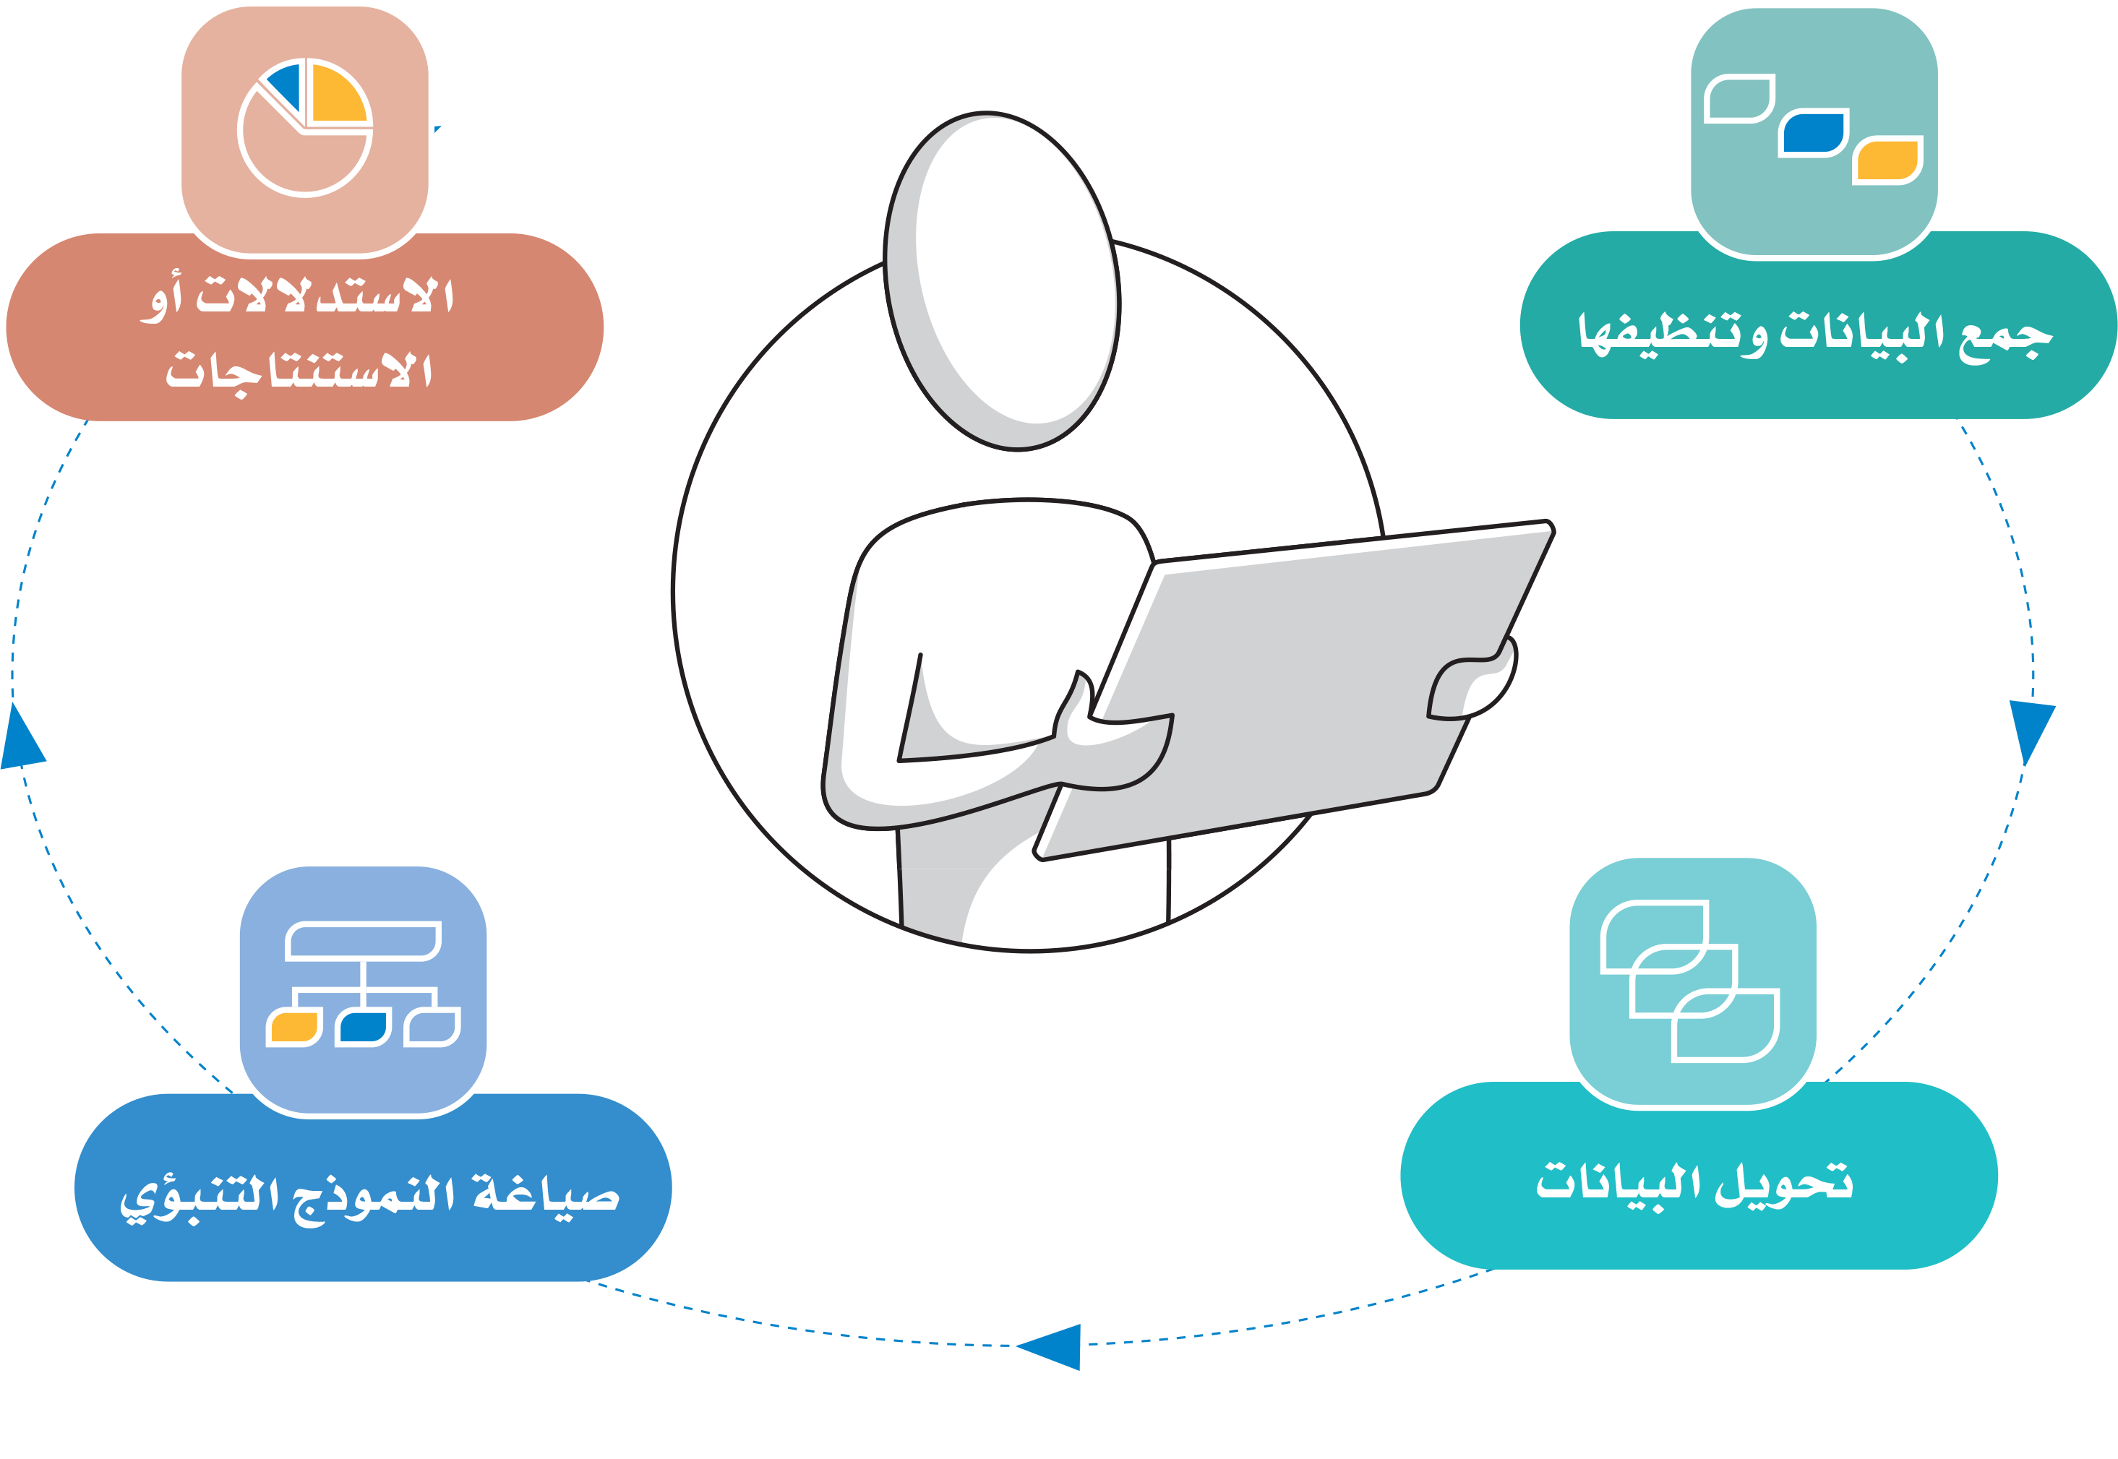
عملية النمذجة التنبؤية
مخطط عملية النمذجة التنبؤية
إعداد المعلمة : منال الرحيلي

Slide 26
نمذجة البيانات التنبؤية
مثال عملي على التصنيف Practical Classification Example
يعرض هذا المثال كيفية إنشاء نموذج تنبؤي في إطار علم البيانات. افترض أنك تعمل ضمن فريق مشروع مهمته تفقد هياكل المباني الخرسانية وفحصها بحثا عن الشقوق الموجودة فيها، ولأن هذه العملية تتميز بالصعوبة والخطورة المصاحبة لها، وبشكل خاص في المباني المرتفعة، فيمكنك إنشاء نموذج تعلم الآلة Machine Learning Model الذي بمقدوره فحص صور الخرسانة في هياكل المباني، ثم تصنيفها إلى فئة إيجابية في حال وجود الشقوق بها، وأخرى سلبية إذا خلت من الشقوق. يمكن بعد ذلك دمج الصور التي يمكن التقاطها بواسطة طائرة مسيرة بدون طيار مع النموذج مما يتيح إجراء فحص المباني بطريقة أكثر أمانًا وفاعلية.
تتطلب عملية تدريب النموذج وجـود البيانات، والتي ستنقسم في هذه الحالة إلى فئتين: تتضمن الفئة الأولى صورا للخرسانة التي تحتوي على الشقوق، بينما تتضمن الأخرى صورا لخرسانة سليمة خالية من الشقوق.
يجب أيضا تقسيم مجموعة بيانات الصور إلى مجموعتي بيانات منفصلتين:
مجموعة التدريب Training Dataset وتتضمن الصور التي ستستخدمها لتدريب نموذج تعلم الآلة.
مجموعة الاختبار Test Dataset وتتضمن صورا جديدة لم تكن ضمن مجموعة بيانات تدريب النموذج ويهدف استخدام هذه الصور إلى اختبار أداء النموذج وتقييمه.
يجب أن تحتوي مجموعة التدريب ومجموعة الاختبار على صور لكلتا الفئتين من الهياكل الخرسانية: الفئة الإيجابية (التي تحتوي على الشقوق) أو من الفئة السلبية (التي تخلو من الشقوق).
لتدريب نموذج على تصنيف صور الخرسانة، يمكنك استخدام برنامج آلة قابلة للتعليم Teachable Machine عبر الإنترنت، وهي متاحة على الموقع الإلكتروني: https://teachablemachine.withgoogle.com، وستقوم بتحميل الصور من مجلد الصور في حاسوبك لتصنيفها.
إعداد المعلمة : منال الرحيلي

Slide 27
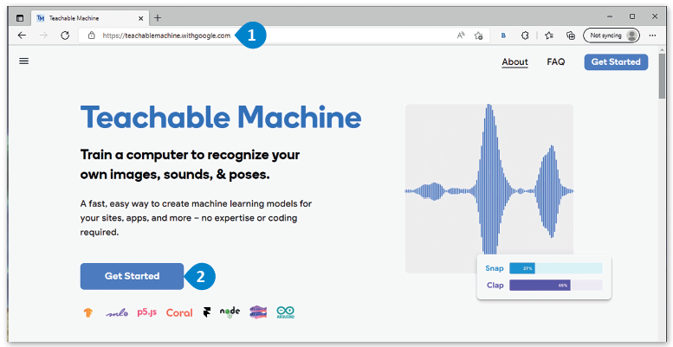
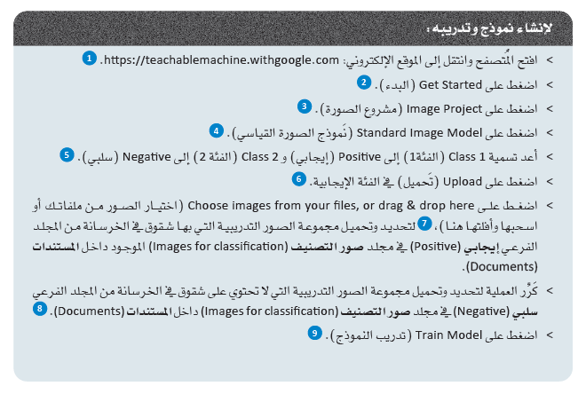
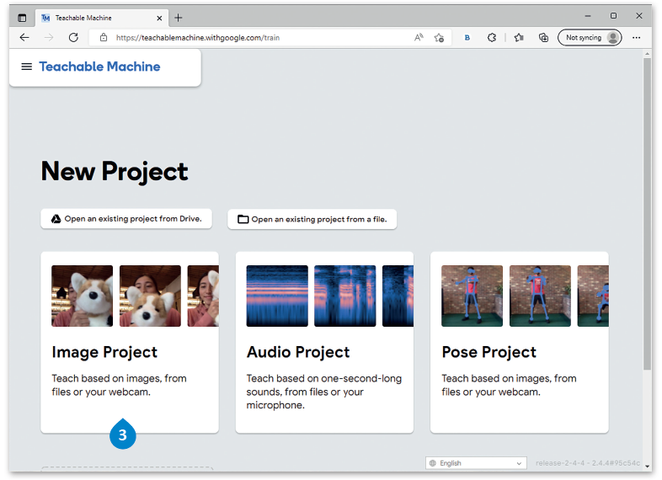
نمذجة البيانات التنبؤية
إعداد المعلمة : منال الرحيلي

Slide 28
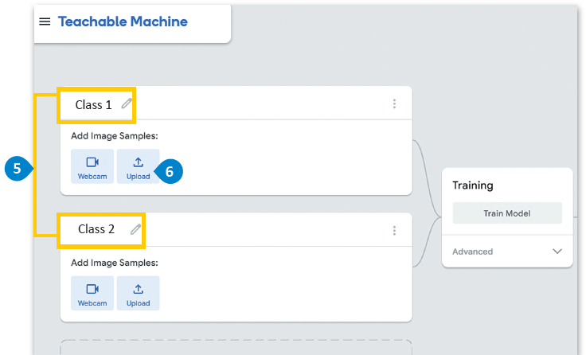
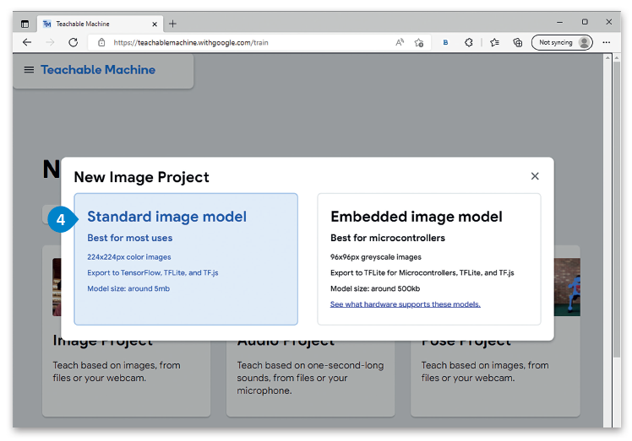
نمذجة البيانات التنبؤية
إعداد المعلمة : منال الرحيلي

Slide 29
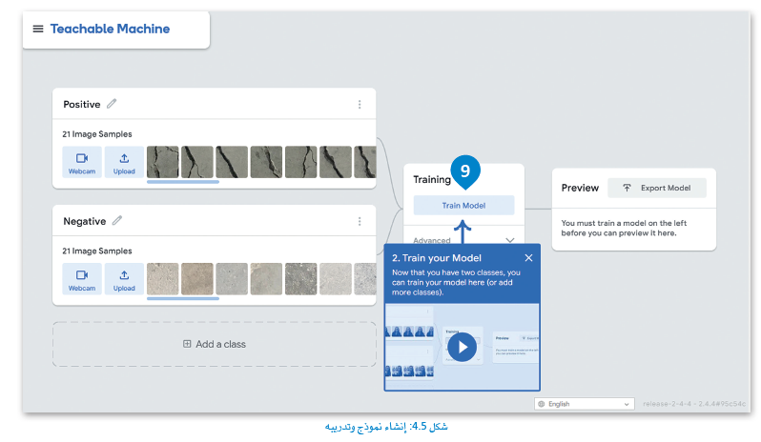
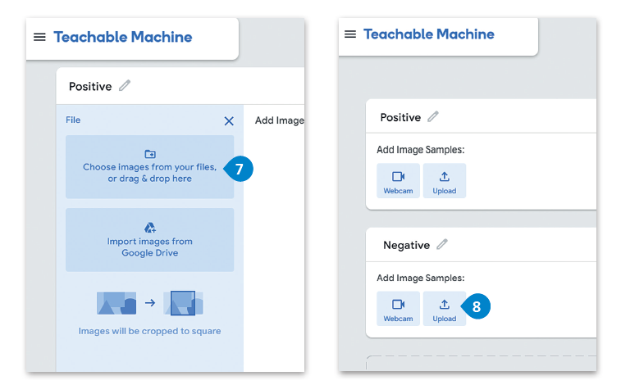
نمذجة البيانات التنبؤية
يمكنك اختبار النموذج عند الانتهاء من عملية التدريب من خلال تقديم صورة من بيانات الاختبار، وذلك إما من الفئة الإيجابية ( التي تحتوي على الشقوق) أو من الفئة السلبية ( التي تخلو من الشقوق) ، ثم يمكنك تقييم المخرجات.
إعداد المعلمة : منال الرحيلي

Slide 30
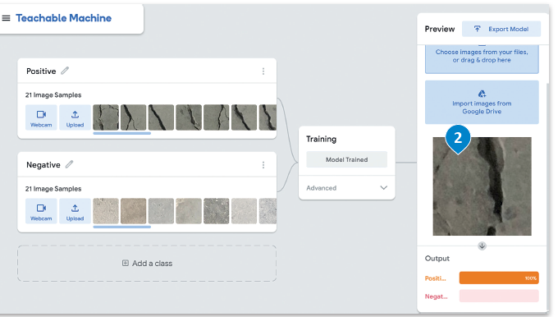
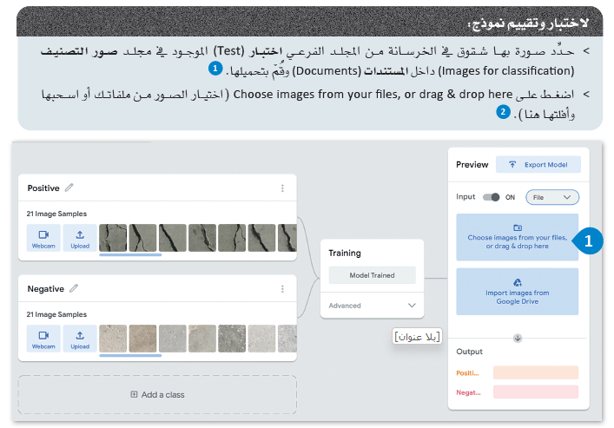
نمذجة البيانات التنبؤية
كما تلاحظ، فقد صنف النموذج الصـورة بشكل صحيح في الفئة الإيجابية مع نسبة يقين % 100، وذلك متوقع؛ لأن صـورة الخرسانة التي قمت بتحميلهـا تحتوي على الشقوق. وعليك تكرار الخطوتين الأخيرتين لتحميل صورة مختلفة وتقييم النموذج مرة أخرى.
إعداد المعلمة : منال الرحيلي

Slide 31
ميزات وتحديات النمذجة التنبؤية
ميزات النمذجة التنبؤية
تحسين إستراتيجيات التسويق والمبيعات وخدمة العملاء
تحسين التنافسية المبنية على المعرفة وتوظيف الإستراتيجيات لاكتساب ميزة المنافسة .
تعزيز جودة المنتجات والخدمات .
التحليل الدقيق لمتطلبات المستهلك .
توفير التوقعات للعوامل الخارجية التي تؤثر على الإنتاجية أو سير العمل .
المساهمة في إدارة المخاطر المالية والاستثمارية .
توفير التنبؤ بالموارد أو بالمخزون من المواد المختلفة .
التنبؤ بالتوجهات المستقبلية للأعمال .
دعم عملية إدارة القوى العاملة وتحليل المشاكل المتعلقة بها .
إعداد المعلمة : منال الرحيلي

Slide 32
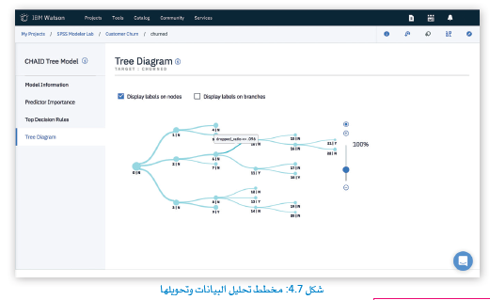
نمذجة البيانات التنبؤية
تحديات النمذجة التنبؤية
أمن وخصوصية البيانات .
التعامل مع حجم كبير من البيانات .
تحديات إدارة البيانات .
الحاجة المستمرة لتكييف النماذج مع القضايا والمشاكل المستجدة
إعداد المعلمة : منال الرحيلي

Slide 33
نمذجة البيانات التنبؤية
أدوات النمذجة التنبؤية Predictive Modeling tools
توجد أدوات النمذجة التنبؤية الحديثة علـى صـورة منصات متكاملـة تدعم تطـويـر الخوارزميات وتحليل البيانات وتقديم النتائج الموثوقة، ويتم استخدام هذه الأدوات مـن قبل الشركات والمؤسسات البحثية لإخراج استنتاجات دقيقة وشاملة يمكنها المساهمة في اتخاذ القرارات الفعالة.
إعداد المعلمة : منال الرحيلي

Slide 34
الأدوات المتاحة
4
3
2
1
منصة ساب للتحليلات السحابية
منصة رابيد ماينر ستوديو
منصة IBM واتسون ستوديو
منصة H2O للذكاء الاصطناعي
إعداد المعلمة : منال الرحيلي

Slide 35
الأدوات المتاحة
7
6
5
منصة أوراكل لعلم البيانات
منصة IBM الحزمة الإحصائية للعلوم الاجتماعية
منصة ساس
إعداد المعلمة : منال الرحيلي

Slide 36
نمذجة البيانات التنبؤية
تطبيقات النمذجة التنبؤية
التطبيق | الوصف
المبيعات | يمكن أن يساهم التحليل التنبؤي - تحديد مكانة الشركة المالية من حيث المبيعات والأرباح، فمن خلال الكشف عن الحالات الشاذة والتباين - البيانات المالية السابقة للأقسام المختلفة في الشركة، يمكن للنمذجة تحديد الأقسام ذات الأداء المنخفض مثل قسم المبيعات، وهذا يؤدي إلى تحسين أداء الشركة وادخال التحسينات على الأقسام أو العمليات بما يتناسب مع إستراتيجيات النمو والأداء المتميز.
التسويق | يمكن للشركات استهداف فئات معينة من العملاء بالحملات الترويجية لمنتجات أو خدمات معينة، وذلك من خلال التحليل والتنبؤ استنادا إلى البيانات السابقة، كما يمكن لها أيضا توقع استجابات ومتطلبات هؤلاء العملاء، وهنا يكمن أحد الأسباب الرئيسة في قيام الشركات بجمع البيانات السابقة. تعد معرفة رغبات العملاء والتنبؤ بالمنتجات والخدمات التي يرغبون بالحصول عليها في المستقبل من أهم إستراتيجيات التسويق الحديثة.
وسائل التواصل الاجتماعي | تعد وسائل التواصل الاجتماعي مصدرا أساسيا للبيانات الضخمة غير المنظمة وغير المتجانسة، والتي تتكون من مشاركة ملايين الأشخاص يوميا - الحديث عن القضايا والمواضيع المختلفة، وبعد تحليل بياناتها من أكثر التطبيقات استخداما للنمذجة التنبؤية، حيث يسمح للمؤسسات والشركات باستكشاف اهتمامات العملاء وبالتالي تطوير خططها المستقبلية وفقا لذلك.
تقييم المخاطر | تستخدم النمذجة على نطاق واسع - المؤسسات المالية لتقييم المخاطر المتعلقة بتمويل الأفراد والأعمال، حيث تساهم بشكل فعال + تقييم أهليتهم للتمويل وي الكشف عن الاحتيال، ويمكن لأدوات التحليل التنبؤية أيضا مساعدة المؤسسات - إجراء تقييم المخاطر الاستثمار وتحديد درجة المخاطرة أو العائد المستقبلي على الاستثمار.
تحسين الجودة | تستخدم النمذجة في عملية تحسين الجودة من خلال الاستعانة بملاحظات العملاء حول منتج تحسين الجودة أو خدمة معينة لتحسين جودتها، وكذلك للتنبؤ بالأثر المتوقع للتغييرات المنتجات أو الخدمات من حيث زيادة المبيعات أو إقبال الزبائن على شرائها.
إعداد المعلمة : منال الرحيلي

Slide 37

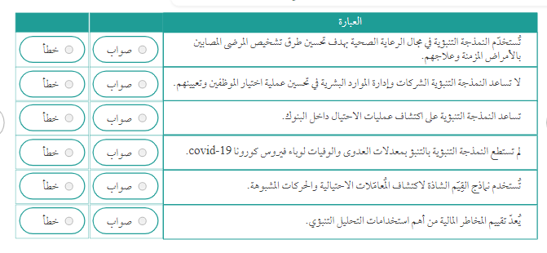
تقويم ختامي
إعداد المعلمة : منال الرحيلي

Slide 38

السؤال الأول ص 157.
إعداد المعلمة : منال الرحيلي

